Slide 1
Toán
lớp 3
BẢNG NHÂN 9, BẢNG CHIA 9 (TIẾT 1)

Slide 2
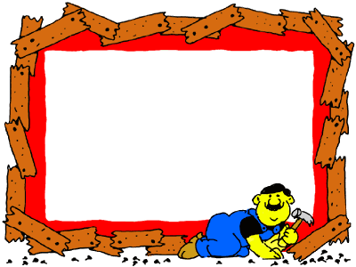
Khởi động
/
˜
THI ĐỌC BẢNG NHÂN 8, BẢNG CHIA 8
Notes:
2

Slide 3

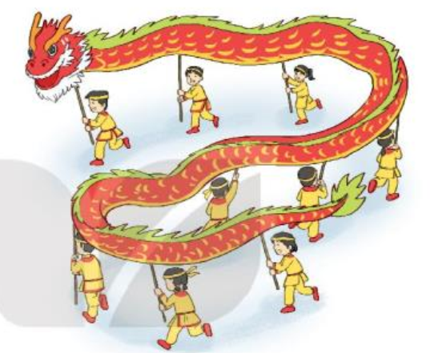

KHÁM PHÁ
Mỗi đội múa rồng có 9 người. Hỏi 2 đội múa rồng có bao nhiêu người ?
9 x 2 = ?
/
˜
9 + 9 = 18
9 x 2 = 18
18 : 9 = 2
Notes:
3

Slide 4
Hoàn thành bảng nhân 9, bảng chia 9.
Bảng nhân 9
Bảng chia 9
9
1
9 x 1 =
9 : 9 =
9 x 2 =
2
Thêm 9 vào kết quả của 9 x 2 ta được kết quả của 9 x3
18
18 : 9 =
9 x 3 =
29 : 9 =
27
3
36
9 x 4 =
36 : 9 =
4
45
5
9 x 5 =
45 : 9 =
54
9 x 6 =
54 : 9 =
6
63
9 x 7 =
63 : 9 =
7
72
9 x 8 =
72 : 9 =
/
8
9 x 9 =
81 : 9 =
81
9
90
9 x 10 =
90 : 9 =
10
Notes:
4

Slide 5
HOẠT ĐỘNG
1
Tính nhẩm
9
18
27
90
9 x 1 =
9 x 2 =
9 x 3 =
9 x 10 =
9 x 4 =
45
0
36
9 x 5 =
9 x 6 =
9 x 0 =
54
9 x 7 =
9 x 8 =
81
63
72
9 x 9 =
0 x 9 =
0
Notes:
5

Slide 6
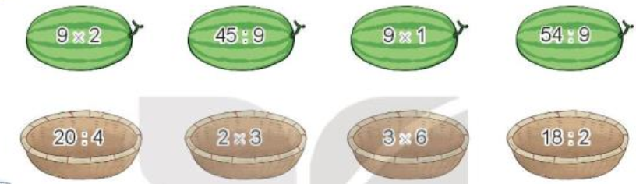
HOẠT ĐỘNG
1
Hai phép tính nào dưới đây có cùng kết quả.
Notes:
6

Slide 7

CHÚC CÁC CON
HỌC HÀNH CHĂM NGOAN

